Slide 1

IEÊT
Bài
22
TỚ LÀ LÊ - GÔ
TIẾT 3. VIẾT

Slide 2

Chính tả
Đồ chơi yêu thích

Slide 3



Yêu cầu cần đạt
- Nghe – viết đúng chính tả một đoạn văn ngắn Đồ chơi yêu thích; Biết viết hoa các chữ cái đầu câu.
- Làm đúng các bài tập chính tả phân biệt ng| ngh, chỉ tr, uôn/ uông.
Notes:
12

Slide 4
1. Nghe – viết
Đồ chơi yêu thích
Tớ rất thích các đồ chơi truyền thống như diều, chong chóng, đèn ông sao.Tớ cũng thích các đồ chơi hiện đại như lê-gô, ô tô điều khiển từ xa, siêu nhân. Đồ chơi nào tớ cũng giữ gìn cẩn thận.
Notes:
12

Slide 5







Tìm hiểu nội dung bài viết
Bạn nhỏ thích những loại đồ chơi nào?
Bạn thích cả đồ chơi hiện đại và đồ chơi truyền thống.
Kể tên những đồ chơi hiện đại mà bạn nhỏ thích?
Lê-gô, ô-tô điều khiển từ xa, siêu nhân.
Kể tên đồ chơi truyền thống mà bạn nhỏ thích?
Diều, chong chóng, đèn ông sao.

Slide 6
Lưu ý khi viết bài
Đoạn viết gồm mấy câu?
- Đoạn viết có 3 câu.
Khi viết đoạn văn xuôi con cần chú ý điều gì?
- Viết hoa chữ cái đầu câu, chú ý viết đúng các dấu câu có trong bài viết.
Các chữ dễ viết sai trong bài: truyền thống, chong
chóng, lê – gô, điều khiển, siêu nhân, giữ gìn.

Slide 7

Tư thế ngồi viết
Lưng thẳng.
Không tì ngực xuống bàn.
Đầu hơi cúi.
Mắt cách vở khoảng 25-30cm.
Tay phải cầm bút
Tay trái tì nhẹ lên mép vở để giữ.
Hai chân để song song thoải mái.

Slide 8
1. Nghe – viết
Đồ chơi yêu thích
Tớ rất thích các đồ chơi truyền thống như diều, chong chóng, đèn ông sao.Tớ cũng thích các đồ chơi hiện đại như lê-gô, ô tô điều khiển từ xa, siêu nhân. Đồ chơi nào tớ cũng giữ gìn cẩn thận.
Notes:
12

Slide 9

2. Chọn ng hoặc ngh thay cho ô vuông.
Dù ai nói ngả nói nghiêng
Lòng ta vẫn vững như kiềng ba chân.
b. Người không học như ngọc không mài.
c. Mấy cậu bạn đang ngó nghiêng tìm chỗ chơi đá cầu.

Slide 10

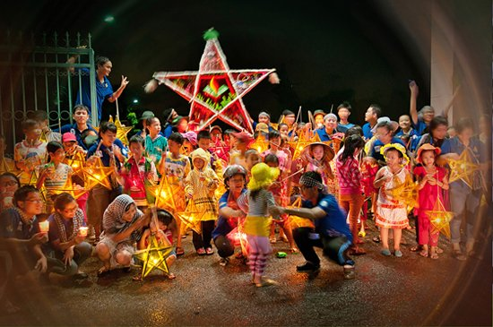
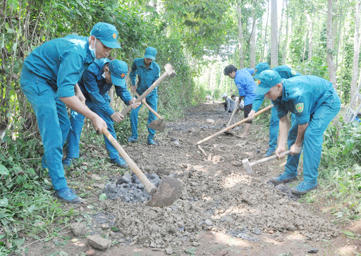

3. Chọn a hoặc b
a. Chọn ch hoặc tr thay cho ô vuông.
trung thu
chung sức
chong chóng
trong xanh

Slide 11
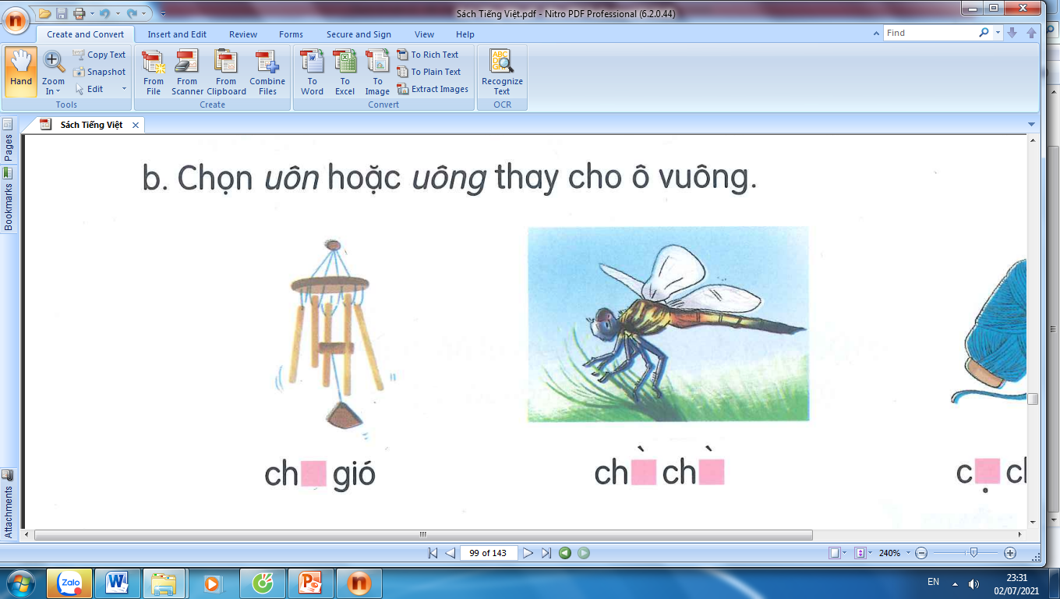
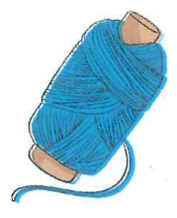
3. Chọn a hoặc b
b. Chọn uôn hoặc uông thay cho ô vuông.
chuông gió
chuồn chuồn
cuộn chỉ

Slide 12

Tạm biệt và hẹn gặp lại các con
trong các tiết học sau!

